Slide 1
Вибір теми проекту. Визначення проблеми, теми та завдань проекту
За новою програмою
Урок 60

Slide 2
Виконання навчального проекту
Розділ 9 § 32
Об'єднайтесь у групи по 3-4 учні та створіть навчальний проект із дослідження обраної предметної галузі навчального курсу «Інформатика» на одну із запропонованих тем чи обраних самостійно:
сучасні інформаційні технології у професійній діяльності: як вони змінюють професію;
комп'ютер майбутнього: перші кроки чи далекі перспективи;
програми для роботи з текстом: чи є альтернатива;
надбудови табличного процесора: користь для користувача чи зайвий застосунок;

Slide 3
Виконання навчального проекту
Розділ 9 § 32
(Продовження…) Теми начальних проектів
редактори комп'ютерної графіки: нові інструменти для майбутнього художника;
фрактали — це математика чи інформатика;
вікісайти: основи конструювання та приклади застосувань;
Офіс 365: сховище чи онлайнові офісні програми;
робототехніка: як знання інформатики допоможуть керувати роботом;
3D-моделювання: програми та реалізація.

Slide 4
Виконання навчального проекту
Розділ 9 § 32
Матеріали свого дослідження подайте у вигляді сайта, структуру та спосіб його створення оберіть самостійно.

Slide 5
Виконання навчального проекту
Розділ 9 § 32
Починаючи роботу над проектом:
Визначтесь із темою, обговоріть у малій групі своїх однодумців рольовий розподіл (можливо, ви спробуєте себе в ролі однієї з професій:
Редактора
Дизайнера
Дослідника
Менеджера тощо

Slide 6
Виконання навчального проекту
Розділ 9 § 32
Сформулюйте завдання для дослідження проблеми
Створіть план реалізації проекту
Сплануйте передбачуваний результат реалізації проекту та спосіб його презентації

Slide 7
Виконання навчального проекту
Розділ 9 § 32
У процесі виконання проектних завдань потрібно розглянути такі запитання:
1
Які основні ідеї ви розглядатимете у своєму проекті? Які ідеї вам потрібно буде дослідити та вивчити додатково?
2
Де ви шукатимете потрібні відомості? Які відомості ви можете знайти в газетах, у книжках або в Інтернеті? З якими людьми ви, можливо, захочете і зможете зустрітися й обговорити проблему?
3
Як побудувати інформаційну модель результату вашого дослідження?
4
Які офісні веб-програми та інтернет-сховища можуть бути корисними для організації спільної роботи над виконанням проекту?

Slide 8
Виконання навчального проекту
Розділ 9 § 32
Продовження…
5
У який спосіб можна організувати опитування учнів щодо вашого проекту? Як використати результати опитування для його покращення?
6
У який спосіб ви плануєте провести презентацію результатів дослідження? Як розподілити обов'язки між членами групи, щоб кожен продемонстрував свій персональний внесок у виконання проекту?
7
Яких ресурсів (інформаційних, матеріальних, людських) вам бракує для виконання завдань проекту і яким чином можна розв'язати цю проблему?

Slide 9
Виконання навчального проекту
Розділ 9 § 32
Взаємооцінювання та рефлексію роботи над проектом краще проводити на всіх етапах його реалізації. Для цього:
Складайте та використовуйте контрольні списки для кожного з етапів реалізації проекту
Оцінюйте роботу кожного над частиною спільного завдання
Допомагайте одне одному у вирішенні проблем

Slide 10
Виконання навчального проекту
Розділ 9 § 32
Обговорюйте кожну ідею спільно, використовуйте для цього:
Карти знань
Таблиці планування
Листки нагадування про плани та їх терміни
Залучайте до реалізації свого проекту старших та однолітків — їхні поради та стороннє бачення можуть стати вам у пригоді.

Slide 11
Виконання навчального проекту
Розділ 9 § 32
Скористайтесь таким чек-листом в оцінці своєї роботи у групі:
Я слухав/слухала, коли інші говорили.
Я пропонував/пропонувала свої ідеї.
Я запитував/запитувала інших про їхні ідеї.
Я ділився/ділилася матеріалами й інструментами.

Slide 12
Виконання навчального проекту
Розділ 9 § 32
(Продовження…) Скористайтесь таким чек-листом в оцінці своєї роботи у групі:
Я звертався/зверталася до моїх партнерів за допомогою, коли вона мені була потрібна.
Я допоміг/допомогла комусь у моїй групі.
Я сказав/сказала іншим, що мені подобаються їхні ідеї.
Я дотримувався/дотримувалася черги й намагався/намагалася, щоб інші теж стежили за цим.

Slide 13
Виконання навчального проекту
Розділ 9 § 32
Завжди перевіряйте, що всі учасники групи:
розуміють завдання
дослухаються до ідей та думок інших
терпляче пояснюють одне одному, як можна вирішити проблему
діляться всіма матеріалами одне з одним

Slide 14
Виконання навчального проекту
Розділ 9 § 32
Сплануйте підсумковий етап — захист проекту. Під час підготовки до цього заходу вам потрібно узагальнити всі напрацювання, підготувати слайдову презентацію для супроводу вашого виступу.
Для інформування запрошених на захист проектів гостей (учнів інших класів, учителів, батьків тощо) щодо тематики, програми та регламенту його проведення доцільно створити текстовий документ.

Slide 15
Виконання навчального проекту
Розділ 9 § 32
Виконання колективного навчального проекту

Slide 16
Домашнє завдання
Розділ 9 § 32
Проаналізувати
§ 32, ст. 206-207

Slide 17
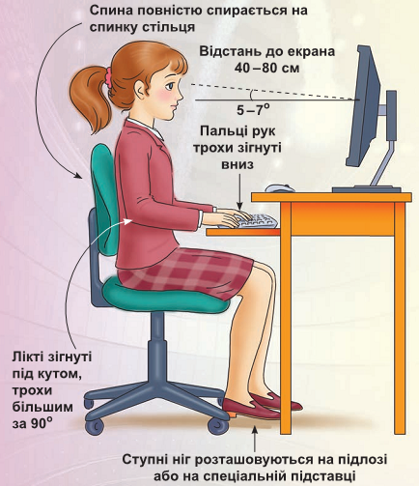
Працюємо за комп’ютером
Розділ 9 § 32
Сторінка
206-207

Slide 18
Дякую за увагу!
За новою програмою
Урок 60

